Slide 1
Madarah 2.0
Delivery de PIZZA
Fábio Moraes Amaral 1902232
Fernando Silva Villamarin 1901892
Renato Deusdeante Lalaina 1902069
Noemi Cavalcante Almeida 1901489
William Costa Rodrigues 1902246

Slide 2
Introdução
Sistema de Delivery de pizza para o estabelecimento "Gostinho da Itália", a elaboração do projeto foi idealizada pelo professor Victor Williams Stafusa da Silva responsável pela matéria Desenvolvimento de Sistemas de Informação da faculdade Impacta, o projeto deve abranger os conceitos CRUD.
Notes:
Explicar o porquê da pizzaria

Slide 3
Funcionalidades do sistema
01
02
03
04
Criação de cardápio
Cardápio
O administrador poderá cadastrar, editar e deletar pizzas
Os clientes podem escolher entre as pizzas disponíveis no momento
Hierarquia de usuários
Gestão de estoque
Administrador: Cadastro e monitoramento do sistema;
Cliente: Apenas poderá efetuar pedidos.
Administrador pode cadastrar, editar e deletar os itens disponíveis em seu estoque
Notes:
Administrador: Cadastro e monitoramento do sistema;
Cliente: Apenas poderá efetuar pedidos
IDEIAS
##########
- SISTEMA ONDE OS CLIENTES PODEM ESCOLHER ENTRE AS PIZZAS DISPONÍVEIS NO MOMENTO
- CATALOGO TERÁ FOTO, NOME, INGREDIENTE E VALOR DE CADA PIZZA
- ADM PODERÁ CRIAR A PIZZA, EDITAR E DELETAR E CADASTRAR OS INGREDIENTES
Poderá ser cadastrado varios ingredientes.
No formulário da pizza será possível cadastrar uma imagem que irá aparecer no catálogo.
A pizza terá status de ativa e inativa.
Irá ter 2 níveis de acessos protegidos por senha.
O acesso nível 2, que poderá editar todos os items.
O acesso nível 1, que poderá apenas ativar ou desativar as pizzas disponíveis.
As pizzas que aparecerão no catálogo serão apenas as que estiverem com o status de ativa
Gestão do Estoque
Administrador pode cadastrar, editar e deletar os itens disponíveis em seu estoque
.

Slide 4
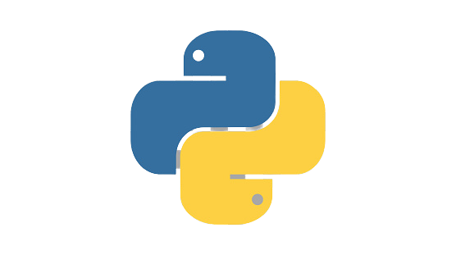





Tecnologías utilizadas
Python
HTML
Linguagem de programação back-end
Linguagem de marcação de hipertexto
Dbeaver
CSS
SGBD de dados relacionais para API
Estilizar os templates gerados em html
JavaScript
Postgresql
Linguagem de programação para web
Banco de Dados

Slide 5
https://github.com/kiritoslayers/madarah_pizzas
Não deixe para comer amanhã o que você pode comer hoje!

